Slide 1
第一章 计算机学什么
从一个程序谈起
计算机编程的基本概念
计算机核心知识——算法
什么是计算机
计算机前沿知识——大数据
计算机科学之美

Slide 2
引言
每一个人都应该学习计算机，然而这要分成两个层面来说。
对一般人而言，由于计算机的应用已经渗透到社会的各个领域，改变着人们的工作、学习和生活方式，推动着社会的发展。学会如何有效地使用计算机基本技术，是生活于现代信息时代中的基本要求。
对信息（Information Technology，IT）专业的我们而言，所要学习的知识和需要掌握的技术远远多于一般人对计算机科学的知识要求。我们要学习如何设计软件和硬件系统、如何分析数据及做出决断，进而学习如何优化我们的设计、如何确保我们的设计是正确、有效、安全并且是符合设计要求的。涉及到一系列计算机专业的学科内容，就需要我们从学习计算机软件、硬件、操作系统、网络、算法、信息安全等的知识开始。

Slide 3
引言（续）
现代IT科技产业，是推动世界经济的主动力，是主要的创新泉源。中国和世界的IT产业急需高水平的计算机人才。学习这些知识，是需要有形成组织体系的知识积累和持续不断的动手实践。
很多学生在毕业时仍然对计算机科学没有整体而连贯性的理解，也就是对计算机的学习没有“通”，归根溯源，从第一门课——《计算机导论》开始，学生就对该门课程的学习迷迷糊糊、一知半解。
本课程将会带领大家走进计算机科学绚烂的殿堂，进而领略计算机的美。
沙老师：殿堂给你造好了，归根结底，你还是得要自己打开门，自己走进去。

Slide 4
第一节 从一个程序谈起
探索黑匣子之计算机硬件
探索黑匣子之计算机软件
探索黑匣子之操作系统
计算机系统的层次

Slide 5

引言：什么是程序？
对于普通的计算机使用者，程序就像是一个黑匣子。当程序的黑匣子获得一个输入，它就按照事先定义好的变换规则，对输入进行变换以得到结果并输出。所以，普通用户只需要了解黑匣子的输入格式，就能使用黑匣子所提供的功能。
程序：黑匣子
功能：对输入实数进行平方根运算
输入：一个实数C
例如：9
输出：
例如：3

Slide 6
引言：什么是程序？（续）
作为普通用户，不需要了解黑匣子内部内容，只需要知道怎么使用这个黑匣子。而对于计算机专业学生，仅仅知道黑匣子的功能和使用方法是远远不够的。这就需要同学们一步一步打开这个黑匣子，探索和了解其内部的构造，从而设计具有个性功能的、属于自己的黑匣子。
本小节将逐步为同学们揭开黑匣子的神秘面纱。

Slide 7
1.1 探索黑匣子之计算机硬件
问：
怎么给定输入值，输入值又将存放在黑匣子的什么位置？
黑匣子的整个运算过程是谁在控制？
黑匣子运算的结果又将输出或者存储到什么位置？
答：硬件
所有的操作都离不开计算机硬件。硬件多种多样，根据不同功能，又可以划分为：
输入设备，如键盘、鼠标；
存储设备，如内存，硬盘；
运算控制设备，如中央处理器CPU；
输出设备，如显示器。

Slide 8
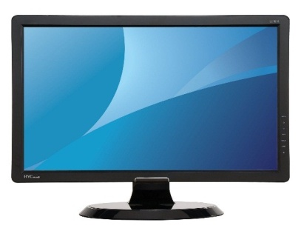
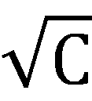
1.1 探索黑匣子之计算机硬件
输入数据在硬件上的逻辑流动过程为：首先，用户从键盘上输入实数C，操作系统将实数C传送到内存。接下来，黑匣子内部的中央处理器CPU对输入数据进行运算并得到结果。最后，运算结果输出并通过显示器显示。在这个过程中涉及到的数据传输都是通过总线完成的。
程序：黑匣子
功能：对输入实数进行平方根运算
输入：一个实数C
例如：9
输出：
例如：3
中央处理器
CPU
存储器
内存
键盘
硬件

Slide 9
1.1 探索黑匣子之计算机硬件
了解黑匣子中硬件的部署之后，就能清楚地认识到数据在程序运算过程中的传输与计算流程。但是，仅有这些硬件，计算机仍然不能对输入实数C进行开平方根。
因为硬件无法自我完成和实现用户的需求，硬件本身并不知道黑匣子要完成的功能，并不能读懂自然语言“对输入实数开平方根”所表示的意思。
那么，程序这个黑匣子中就需要有一个部分，专门将用户需求转换为硬件能够看懂的语言，同时也控制着硬件的操作步骤和顺序。

Slide 10
1.2 探索黑匣子之计算机软件
对于一个高中生，告诉他求解实数9的算术平方根，通过已学过的知识，在他头脑中进行一系列的运算过程，告诉你答案是3。
对于计算机而言，CPU是计算机的大脑，而计算机语言，将控制CPU按步骤执行任务。指示CPU进行操作的语言称为程序语言，每一个步骤称为一条指令，一个程序（或称为软件）由若干条指令组成。

Slide 11
1.2 探索黑匣子之计算机软件
要让计算机实现开算术平方根运算，计算机语言需要告诉计算机：首先从输入设备读入一个实数，存储在存储器的1000号单元。接着，做开平方根的运算，在此运算函数简记为do_sqrt。最后，将运算结果打印到显示器。
对输入实数进行平方根运算
软件
C=input()
B=do_sqrt(C)
print(B)
输入：一个实数C
例如：9
输出：
例如：3
中央处理器
CPU
存储器
内存
键盘
硬件

Slide 12
1.2 探索黑匣子之计算机软件
在程序执行的这个黑匣子中，软件描述了用户的需求，硬件则实现了用户的需求。但是，软件与硬件之间的衔接和相互工作的实现，不是独立完成的。程序写好后还需要被加载到存储器中，在程序的执行过程中，软件并不能独立的控制硬件进行工作。
因此，计算机结构中，还需要一个层次来衔接软件与硬件、控制硬件工作、为软件提供服务等。这个特殊的层次就是操作系统。

Slide 13
1.3 探索黑匣子之操作系统
有了存储器、中央处理器等硬件，结合控制这些硬件的程序语言，计算机就能够工作了。现今的计算机，可以附加多种多样的硬件。
操作系统为用户提供了一个较为方便和安全的平台，就是由操作系统来充当这些硬件的管理者，实现对多种不同的硬件的管理和使用，为各种不同类型的应用软件提供支持。
操作系统其实也是一组程序，这组程序非常巨大，并且很复杂。操作系统这组程序的主要功能在于管理计算机的各种资源及周边设备的硬件。有了操作系统后，应用程序编写者不用再去参考硬件手册，而只需要了解所使用操作系统提供的统一的命令标准就可以了。

Slide 14
1.3 探索黑匣子之操作系统
对输入实数进行平方根运算
软件
C=input()
B=do_sqrt(C)
print(B)
输入：一个实数C
例如：9
输出：
例如：3
操作系统（OS）
中央处理器
CPU
存储器
内存
键盘
硬件
到此，整个黑匣子就揭开了，它是由软件、操作系统和硬件共同构成的。

Slide 15
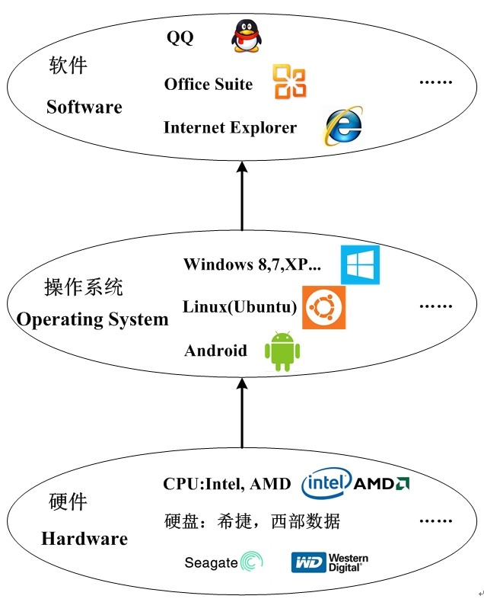
1.4 计算机系统的层次
现代计算机不仅仅是一种电子设备，而是一个十分复杂的硬、软件结合而成的整体。
没有硬件作为支撑，软件只能是空中楼阁，而没有软件的控制，硬件则只是一堆废铁。
通过对程序黑匣子的探索，可以将计算机系统分为三个层次：硬件层，操作系统层，软件层。

Slide 16
1.4 计算机系统的层次
硬件层包括计算机的各个部件，控制器、运算器、存储器、输入设备和输出设备。这个存储程序计算机架构早在1964年，由美籍匈牙利科学家冯·诺依曼提出。上述中央处理器CPU包含了控制器与运算器两个功能部件。
冯·诺依曼体系结构（Von Neumann architecture）是现代计算机的基础，现在大多计算机只是在冯·诺依曼体系结构上作了一些改进而已。冯·诺依曼也因此被人们称为“计算机之父”。
在这以前，程序也是硬件，不易于更改。而在冯·诺依曼体系结构中，程序和数据都放在存储器里，冯·诺依曼结构将程序变成了用户可以自定义的“软件”，也就是说程序变得易于定义和修改。从此，便有了软件“编程”的概念和相关学科的开展。

Slide 17
1.4 计算机系统的层次
软件层包括由汇编以及高级语言（C/C++，Java，Python等）等开发出的应用程序。对通用型计算机而言，功能的实现需要软硬件的无缝配合。要使硬件CPU发挥计算功能，需要控制指令来完成。
每一条指令指示了某一些硬件进行运作，比如“将3加上5存入主存储器的1000号地址单元”，该指令将让运算器做3加5的计算，并存入到主存储器的1000号地址中。
然而，对于计算机而言，它不能识别中文指令，计算机仅能识别由二进制数字0与1构成的语言（这部分内容将在第二章详细讲解）。这时候，就需要操作系统提供一个语言转换的功能，将高级语言转换成计算机能够识别的机器语言。

Slide 18
1.4 计算机系统的层次
操作系统层是连接硬件和软件的中间桥梁，它是由机器指令和广义指令组成。机器指令，指的是CPU能够直接识别并执行的指令，通常表现为二进制编码。广义指令指的是系统定义和解释的软件指令。
操作系统的种类繁多，根据不同的应用要求，有不同的操作系统。生活中最常见的操作系统有微软的Windows系列产品、Ubuntu、Fedora等Linux系统，苹果Mac OS系列产品，以及智能手机中所使用的Android、IOS系统等等。
但在某些情况下，用上述的操作系统是不行的。如雷达对获取到的信号进行处理所需的操作系统；汽车中用于快速地分配展开安全气囊的任务所需的操作系统，这一类的系统都是生活中常见的实时操作系统，诸如WinCE，VxWorks等。操作系统在计算机学习中是非常重要的部分，同学们一定要清楚地掌握好操作系统的知识！

Slide 19
1.4 计算机系统的层次
操作系统的主要职能可以简要概括为以下几点：
管理文件系统，管理各种硬件资源，例如U盘、网络、键盘等
管理程序共享的资源，例如CPU、主存等（一个计算系统会有多个程序同时在执行或等待执行）
管理和调度多个程序的执行
提供程序和硬件的衔接，提供各种系统的服务和接口
设法维护系统的安全，尽量防止病毒（恶意软件）有意或无意的侵入
有关操作系统各个部分的详细内容将在本书接下来的章节中依次介绍。同学一定要理解操作系统的内部机制，这样将来才有能力实现出一个“计算机系统”——无论是嵌入式系统、数据库系统、网站系统还是云计算系统等。

Slide 20
第二节 计算机编程的基本概念
初窥高级语言
从Python语言进入计算机语言的世界

Slide 21
引言：
计算机的程序并不是一个神秘难懂的东西。程序就是计算机能够看得懂的语言，编程就是与计算机的对话。
计算机程序就是利用计算机语言，让计算机理解编程者所要实现的任务，从而完成各种功能。

Slide 22
2.1 初窥高级语言
软件层的实现主要包括汇编语言以及高级语言。在进一步学习之前，我们先来补充一些高级语言的基础知识。常见的高级语言有：C语言、C++、VB、JAVA、C#等等。
计算机顺序地执行程序，不同的高级语言有不同的编写格式和语句分割符号，按照语句分割符号，计算机每次执行的代码称之为语句。
按照顺序，函数的第一条语句首先执行，接着是第二条，依次执行直到结束语句或者满足结束条件。

Slide 23
2.1 初窥高级语言——表达式语句
表达式语句由表达式组成。表达式是由数字、运算符、数字分组符号（括号）、变量等组成，并且是能够求得数值的、有意义的排列方法的组合。执行表达式语句就是计算表达式的值。例如：
y+z为加法运算语句，但计算结果不能保留，无实际意义
x=3为赋值语句，将字面值为3的常数赋值给变量x，执行该赋值语句后x的内容即为3
x=y+z为上述两个表达式的组合，意思是将y+z的值赋给x

Slide 24
2.1 初窥高级语言——函数调用语句
函数调用语句由函数名、实际参数组成。其一般形式为：函数名(实际参数表)。如果该函数有返回值，则调用函数后返回该值。
如：x=add(y,z)，add函数的作用是将两个参数y、z的值相加并将和返回给x，则该语句表达的意思是将y+z的值赋给x。

Slide 25
2.1 初窥高级语言——控制结构语句
高级程序语言提供了多种控制结构支持更为复杂的执行路径。
for语句
for语句的一般形式为: for(i in range(N)) ｛循环部分｝。for语句的语义是： for 循环会执行{循环部分}N次，其中用索引i来表示某时刻执行的次数。一般而言，i=0,…, N-1。索引 i 的起始和最终值可根据不同的需求在for（）里面设定。至于如何设定i的起始和最终值，不同的编程语言有不同的设置方法。
while语句
while语句的一般形式为：while(表达式){循环部分}。其中表达式是循环条件，语句为循环体。表达式所表示的循环条件就限制了程序只能在满足这个条件的情况下才能执行{循环部分}。while语句的语义是：每次循环都计算表达式的值，当值为真(非0)时，执行{循环部分}。
if语句
if语句的一般形式为：if(表达式) ｛语句｝。if语句的语义是：如果表达式的值为真，则执行{语句}部分，否则不执行该语句。

Slide 26
2.1 初窥高级语言——控制结构语句（续）
例如：现在有一栋教学楼，每层有一个班，共六层。小明今天是值日生，在大家放学后小明需要到每一层楼检查各班是否都关好了灯。如果发现某班教室未关灯，则关灯，并扣该班1分；如果关了灯，则上一层楼继续检查其他班级，直到检查完最后一个班级。用for与whle语句实现如下：
#<程序：for循环>
for 小明所在楼层i 从 1 到6：
if 楼层i的灯是亮的：
关灯
print 该班扣1分
#<程序：while循环>
小明所在楼层i=1
while 小明所在楼层i<=6：
if 楼层i的灯是亮的：
关灯
print 该班扣1分
上一层楼（ i的值变成i+1）
for语句和while语句实际上都是一种循环语句，可以用来处理同一个问题，一般可以相互替代。

Slide 27
2.2 从Python语言进入计算机语言的世界
什么是python？如何写python？汉语、英语都有各自的语法，那python的语法是什么呢？我们会在第四章更详细的讲述Python，这一节只是简单的描述一些最基本的概念。
Python（/ˈpaɪθən/）, 是一种面向对象、解释型计算机程序设计语言，由Guido van Rossum于1989年底发明，第一个公开发行版发行于1991年。
Python语法简洁而清晰，具有丰富和强大的类库。由于Python语言的简洁、易读以及可扩展性，在国外用Python做科学计算的研究机构日益增多，一些知名大学已经采用Python教授程序设计课程。本课程也将使用该语言作为入门计算机的语言工具。

Slide 28
2.2 从Python语言进入计算机语言的世界 ——在windows中使用Python
在windows中，同其他应用程序，例如QQ一样，要使用该软件，必须首先进行程序运行环境的搭建。因此，要使用Python进行开发，必须先安装Python的运行环境。安装包下载地址为https://www.python.org/downloads/。（本课程使用Python3.3 版本，注：3.x与2.x有较大差别）进入“Latest Python 3 Release”，找到“download page”进去，然后下载适合自己计算机的下载包。
下载安装包，并成功安装。这时，Python就安装好，可以使用了。为了方便编辑，Python自动安装了一个Python编辑器——IDLE。在安装好Python的计算机的windows系统中，点击开始->所有程序->Python->IDLE（Python GUI），并将其打开找到，这时候一个Python shell就建立好了。Python的shell好像是一个计算器，能够方便的完成一次性的运算，但是如果写程序或函数这类具有复杂逻辑和结构的语句，可以借助其他的Python编辑器来完成。

Slide 29
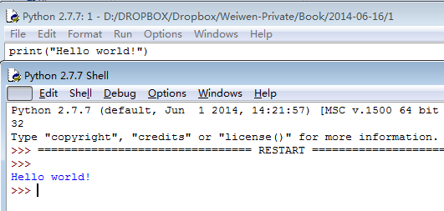
2.2 从Python语言进入计算机语言的世界 ——HelloWorld!
打开IDEL，File->New File，创建一个新文件并保存为任何名字的.py格式。在该文件中输入print("Hello world!")，点击run选择run Module （或快捷键F5）运行。第一次执行该程序时，Python会先询问函数所在的文件的名称，将此程序存起来。然后可以看到，Python Shell窗口中打印出了Hello world!字样，表示程序成功执行。
在print中包含在两个双引号”（或两个单引号’）中间的字符叫做字串。另外，为了增加程序的可读性，为程序添写注释是一个良好的习惯，Python中的注释是以‘#’开始的行，即‘#’后面的内容Python是不会执行的，只是为了阅读程序的方便而书写的。在进行程序编写的过程中可以试试以下的程序，产生一个新文件，每次都用F5保存和执行。

Slide 30
2.2 从Python语言进入计算机语言的世界 ——变量与表达式
本节前开始之前，我们先来看一个程序表达式：y = x + 1，这个式子几乎包含了本小节的所有知识点。其中x、y为变量，1为常量，+为算术操作符，=为赋值操作符，x+1为公式，y=x+1为表达式。
等号右边的公式将计算值赋值给等号左边的变量y。等号左边的变量就相当是一个盒子的标签，y就是这个盒子的标签，代表着这个盒子；等号右边的变量名x代表这个变量x所存的值，可以想成是盒子x内的值，x+1就是把盒子x的内容拿出来加上1后，再放进盒子y里。变量出现在等号左边和右边时所代表的意思是不一样的，等号左边代表了“盒子”，等号右边代表了盒子里的值。
所以 x=x+1的意思就很清楚了。将x存的值拿出来加1后，再将计算后的值存回到变量x中。例如x=1，经过x=x+1后，变量x就变成2了。
在Python的shell中写： x=1; x=x+1; print(x) # 输出：2

Slide 31
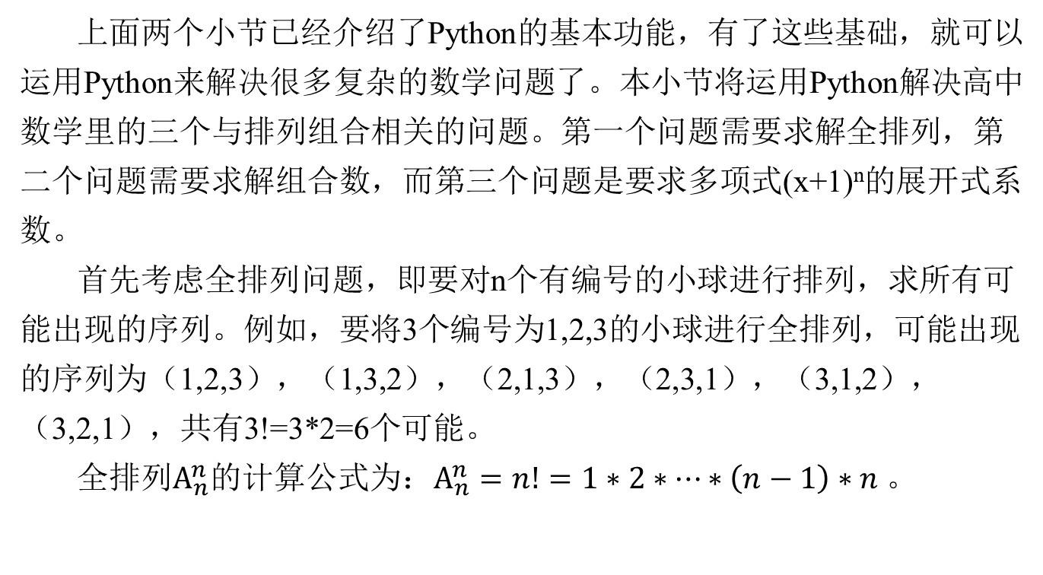
2.3 活学活用——运用python的基本功能解决数学问题
上面两个小节已经介绍了Python的基本功能，有了这些基础，就可以运用Python来解决很多复杂的数学问题了。本小节将运用Python解决高中数学里的三个与排列组合相关的问题。第一个问题需要求解全排列，第二个问题需要求解组合数，而第三个问题是要求多项式(x+1)^{n}的展开式系数。
首先考虑全排列问题，即要对n个有编号的小球进行排列，求所有可能出现的序列。例如，要将3个编号为1,2,3的小球进行全排列，可能出现的序列为（1,2,3），（1,3,2），（2,1,3），（2,3,1），（3,1,2），（3,2,1），共有3!=3*2=6个可能。
全排列$A_{n}^{n}$的计算公式为：$A_{n}^{n}=n!=1∗2∗…∗\left(n−1\right)∗n$。

Slide 32
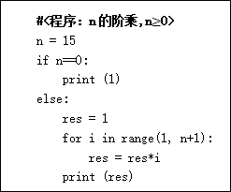
问题一：给定一个常数n（n>0），求n的阶乘，即n!=1*2*…*(n-1)*n。例如4!=24，5!=120。
要求n的阶乘，一种方法是利用循环来访问1到n的所有数。在程序最开始时，创建一个初值为1的中间变量res，循环中每访问一个数i，就将数i与中间变量相乘，这样中间变量存放的值就为i!。当i=n时，res内的值就是最终要求的n!。求解问题一的Python程序段如下所示。
输出结果为：1307674368000。
这个程序首先给n赋值15，即要求15的阶乘。
首先，我们利用if语句判断n的值是否为0，如果n为0，根据阶乘的定义，0!=1，程序直接打印1。否则，进入else分支。
在else分支中，我们首先给一个名为res的变量赋初值1，如上所述，该变量将存储计算的中间结果i!。我们利用for循环依次访问1到n的所有数。
注意，因为最后一个要访问的数为n，所以range的上边界为n+1。最后，程序将输出所求得的15!的结果。
接下来，我们来考虑一个组合（combination）问题，即要在n个有编号的小球中任意选取k个小球，试问所有的可能。

Slide 33
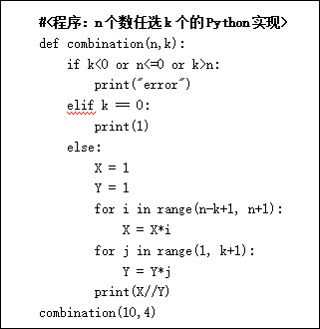
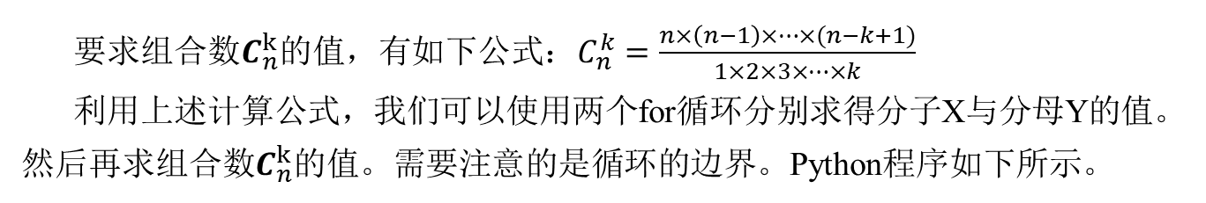
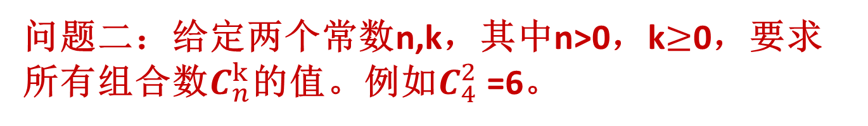
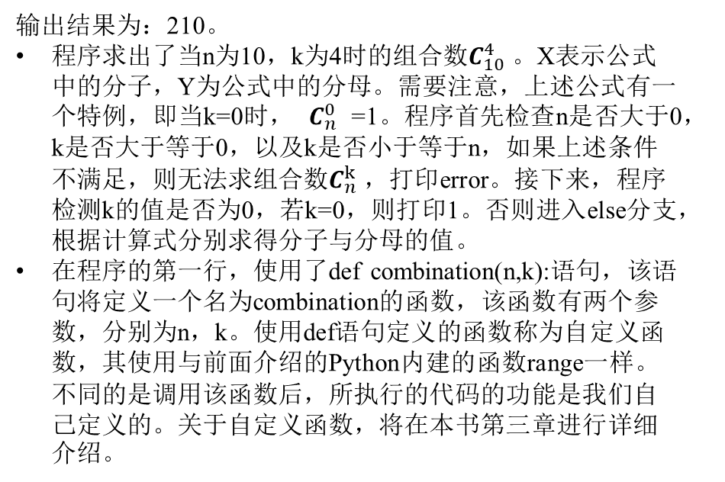
问题二：给定两个常数n,k，其中n>0，k$≥$0，要求所有组合数$C_{n}^{k}$的值。例如$C_{4}^{2}$=6。
要求组合数$C_{n}^{k}$的值，有如下公式：$C_{n}^{k}=\frac{n×\left(n−1\right)×…×(n−k+1)}{1×2×3×…×k}$
利用上述计算公式，我们可以使用两个for循环分别求得分子X与分母Y的值。然后再求组合数$C_{n}^{k}$的值。需要注意的是循环的边界。Python程序如下所示。
输出结果为：210。
程序求出了当n为10，k为4时的组合数$C_{10}^{4}$。X表示公式中的分子，Y为公式中的分母。需要注意，上述公式有一个特例，即当k=0时， $C_{n}^{0}$=1。程序首先检查n是否大于0，k是否大于等于0，以及k是否小于等于n，如果上述条件不满足，则无法求组合数$C_{n}^{k}$，打印error。接下来，程序检测k的值是否为0，若k=0，则打印1。否则进入else分支，根据计算式分别求得分子与分母的值。
在程序的第一行，使用了def combination(n,k):语句，该语句将定义一个名为combination的函数，该函数有两个参数，分别为n，k。使用def语句定义的函数称为自定义函数，其使用与前面介绍的Python内建的函数range一样。不同的是调用该函数后，所执行的代码的功能是我们自己定义的。关于自定义函数，将在本书第三章进行详细介绍。

Slide 34

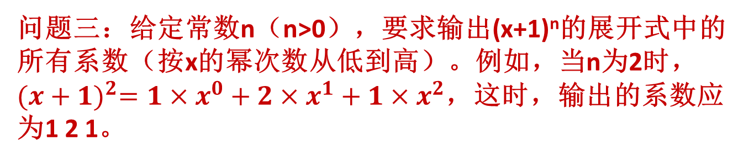
问题三：给定常数n（n>0），要求输出(x+1)^{n}的展开式中的所有系数（按x的幂次数从低到高）。例如，当n为2时，${(x+1)}^{2}=1×x^{0}+2×x^{1}+1×x^{2}$，这时，输出的系数应为1 2 1。
事实上，所求的展开式是有公式的， (x+1)^{n}的展开式如下： ${(x+1)}^{2}=C_{n}^{0}×x^{0}+C_{n}^{1}×x^{1}+C_{n}^{2}×x^{2}+…+C_{n}^{n−1}×x^{n−1}+C_{n}^{n}×x^{n}$
根据上述公式，以及我们在问题二中定义的combination函数，问题三就可以很好地解决了。求解该问题的思路是：首先需要编写一个循环，其索引i的值从0到n。对于每一个i值，我们调用自定义函数combination(n,i)，就可以打印x^{i}的系数了。根据这样的思路，Python程序的实现如下所示。
#<程序：(x+1)的n次方的展开式系数>
n = 4
for i in range(0,n+1):
combination(n,i)
输出结果为：1 4 6 4 1。
有了自定义函数，该问题的Python实现就变得十分简洁了。同学们可以尝试一下，如果不定义函数combination，我们该如何编写Python代码求解该问题呢？

Slide 35
第三节 计算机核心知识——算法
算法的重要性
解平方根算法一
解平方根算法二
解平方根算法三

Slide 36
3.1 算法的重要性——计算机的核心
算法是计算机的核心。算法独立于编程语言，但是好的算法能够优化程序和计算的过程，减少资源的开销。算法，作为软件的核心，决定着计算机系统的运算效率和软件的运行效率。
算法具有以下的五个重要特征：
有限的运行步骤；
具有确定的执行步骤；
具有输入项；
具有输出项；
对于计算机系统是可行的；

Slide 37
3.2 算法问题——解平方根
要设计一个算法来解决问题，首先要定义问题，并确定问题的输入和输出。求解平方根问题的输入是一个任意的实数c，问题的定义是求c的算数平方根，输出是c的算术平方根的值。
输入：一个任意实数c；
输出：c的算术平方根g。
实数C
输入
输出
算法

Slide 38
3.2.1 解平方根的算法一——趋近
这个问题有多种解决的途径。根据我们以往所学的知识，可能最先想到的是采用趋近的方法来求解。这个算法的描述如下：
输入：一个任意实数c；
输出：c的算术平方根g。
（1）从0到c的区域里选取一个整数g’，满足g’2<c且(g’+1)2>c的条件；
（2）如果g’2-c足够接近于0，g’即为所求算术平方根的解g=c1/2；
（3）否则，以步长h增加g’：g’=g’+h，其中，h为设定精度（可设为0.0001）下的步长（可设为0.00001），即每次对g’作调整的值；
（4）重复步骤(2)直到满足条件，此时输出g’，并终止计算。

Slide 39
#<程序：平方根运算1>
def square_root_1(): #函数定义，函数名为square_root_1
c = 10 #所求平方根的输入，即该段程序求根号10
i = 0 #记录执行循环次数
g = 0
for j in range(0,c+1):#for 循环开始
if (j * j > c and g==0):#if 判断，使得g²<c，(g+1)²>c
g = j - 1#for 循环结束
while (abs(g * g - c) > 0.0001):#判断g²-c是否在精度范围内 g += 0.00001 #g每次加步长，以逼近所求解
i = i+1
print ("%d:g = %.5f" % (i,g))
#函数外，执行下面的语句
square_root_1()

Slide 40
3.2.1 解平方根的算法一——趋近
该段程序包括两个循环部分和一个判断部分。执行结果如下：
1:g = 3.00001
2:g = 3.00002
……
……
16226:g = 3.16226
16227:g = 3.16227
实际运行该程序会发现，程序运行的时间较长。如果把解的精度和步长缩小，那么运行时间会明显延长。这意味着该算法的时间性能还不理想。要提高程序运行的效率，就需要改进算法。

Slide 41
3.2.1 解平方根的算法二——二分法
观察算法一的输出结果，可以发现，虽然能够得到正确的算术平方根求解结果，但是当实验对解的精度要求提高时，该算法的效率明显降低。因为输出结果精度增加时，算法不得不减小步长h，以避免g+h跳过可接受的解范围。观察程序后可以发现，随着精度的提高，h的值减小，算法所需要进行循环的次数大大增加了。算法一例子中，精度要求0.0001，算法的循环次数已达到16227次。如果提高精确度，循环的次数会成倍增长。这是算法一运行效率低的原因。
因此，算法二使用“二分法”，有效减少逼近最终解的步骤，加快逼近过程。

Slide 42
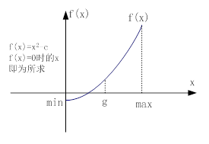
3.2.1 解平方根的算法二——二分法
“二分法”的基本思想：
每次将求解值域的区间减少一半，因此可以快速缩小搜索的范围。所谓求解值域区间就是精确值可能存在的范围。我们不妨假设c的平方根为x，令f(x)=x2-c，求c的平方根x即是求f(x)=0的解。如图所示：
当c>=1时，解的范围是0<x<c。假设min=0，max=c。x的值肯定是介于min和max之间，取中间值(min+max)/2，令该值为g。
比较g2-c与0，如果|g2-c|在求解精度范围内，该值即为所求解；否则，如果g2-c>0，表示g的值偏大，因此从g到max的区间不可能包含要找的最终解。于是，在算法中将新的max设定为当前g的值，继续搜索。同理，如果g2-c<0，表示g的值偏小，此时将新的min就设定为当前g的值。

Slide 43
3.2.1 解平方根的算法二——二分法
设初始值设定max=10，min=0，中点值g=5。测试g=5，5×5=25>10，表示正确的平方根值x不在5到10的区域内，所以不再考虑5到10的区域。于是将max设定为5。此时，求解空间变为了原来的一半。接下来从0到5的区间中，以同样的方式用二分法缩小解空间。以此类推，经过n次循环后，得到的范围就减到10/2n数量级。求解过程以指数级速度逼近精确解。设定精度为0.00000000001，改进后求平方根的具体算法描述如下：
输入：一个任意实数c；
输出：c的算术平方根g。
（1）令min=0，max=c；
（2）令g’=(min+max)/2；
（3）如果g’2-c足够接近于0，g’即为所求解g，否则：
（4）如果g’2<c，min=g’，否则max=g’；
（5）重复步骤(2)，直到满足条件，输出g’，终止程序

Slide 44
#<程序：平方根运算2-二分法>
def square_root_2():
i = 0
c = 10
m_max = c
m_min = 0
g = (m_min+m_max)/2
while (abs(g*g -c) > 0.00000000001): #while循环开始
if (g*g <c):
m_min = g
else:
m_max = g
g = (m_min + m_max)/2
i = i+1
print ("%d:%.13f" % (i,g)) #while循环结束
square_root_2 ()

Slide 45
3.2.1 解平方根的算法二——二分法
程序包括一个while循环部分以及一个if语句。循环部分判断g2与c的大小，然后针对不同的情况，改变相应m_min或m_max的值，快速缩小求解空间。运行该程序的输出如下：
1:2.5000000000000
2:3.7500000000000
3:3.1250000000000
……
……
38:3.1622776601762
39:3.1622776601671
结果表明该算法仅仅用了39次循环迭代实现了平方根的计算，并且精度由0.0001提高到了0.00000000001。相比于算法1的16227次循环，算法效率得到了非常大的提升。

Slide 46
3.2.1 解平方根的算法三——牛顿迭代法
我们还可以进一步修改算法，获得更少的循环次数，加快g的求解过程，而且可以得到同样精度甚至是更高精度的解。在计算机科学里，要养成良好的思维习惯，持续不断的对设计进行优化，寻找更高效的求解方法，这也是计算机科学美的重要体现。
为了获得更少的循环次数，算法三利用牛顿迭代方式逼近近似解。首先构建一个函数f(x)，使得f(x)=0时对应的x的解就是c的平方根。令f(x)=x2-c，这样求c的平方根的问题就转化为求解f(x)=0的问题。设x0是f(x) = 0的根，选取g0作为x0的初始近似值，算法的核心在于如何推导下一点g1，使得g1更趋近于正确的x0值。以此类推，直到找到精确范围内的正确解为止。

Slide 47
3.2.1 解平方根的算法三——牛顿迭代法
牛顿迭代法的基本思想：
当x=g0时，过点f(x)做一条切线。这条切线与x轴相交于一点，这个交点就是g1。从图1.13可以清楚地看到g1比g0更趋近于正确的平方根值。然后，再经过f(x=g1)做一条切线，同样，该切线与x轴的交点成为下一个更趋近于精确值x0的近似值g2。以此类推，直到gn的平方和c的差值达到所设定的精度为止。
通过数学计算，可以得出g1和g0的关系是g1=(g0 + c/g0)/2。
具体推导如下，过点(g0，f(g0))做f(x)的切线L，可以算出切线的斜率：f(x) =x2-c的导数（对x微分），就是2x。切线L的斜率就是f’(g0)=2g0。
L的方程为y = f(g0)+f’(g0)(x-g0)，设L与x轴的交点坐标为(g¬1,0)，则0=f(g0)+f’(g0)(g¬1-g0)。因为f(g0)=g02-c和f’(g0)=2g0，代入计算，可以得到：
g02-c+2g0(g¬1-g0)=0, 所以2g0g¬1=c-g02+2g02=c+g02,化简得到g1=(g0 + c/g0)/2。

Slide 48
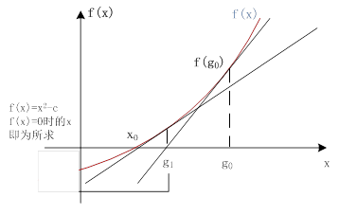
3.2.1 解平方根的算法三——牛顿迭代法
以此类推，每次循环将近似值gi更新为(gi-1+c/gi-1)/2，新的g更加接近最终解x0。在n次循环迭代后，近似值gn+1=(gn+c/gn)/2，这就是牛顿迭代公式。
牛顿迭代算法求任意正数c的平方根的具体算法描述如下：
（1）先设g=c/2；
（2）如果g2-c足够接近于0，g即为所求，否则：
（3）g = (g + c/g)/2；
（4）重复2。

Slide 49
3.2.1 解平方根的算法三——牛顿迭代法
#<程序：平方根运算3-牛顿法>
def square_root_3():
c = 10
g = c/2
i = 0
while abs(g*g - c) > 0.00000000001:
g = (g + c/g)/2
i = i+1
print("%d:%.13f" % (i,g))
square_root_3()

Slide 50
3.2.1 解平方根的算法三——牛顿迭代法
该程序仅用7行代码就实现了解平方根的功能，运行结果如下：
1:3.5000000000000
2:3.1785714285714
3:3.1623194221509
4:3.1622776604441
5:3.1622776601684
[Finished in 0.1s]
观察发现，算法三仅仅用了5次循环迭代便实现了一个求解平方根的计算。相比于算法2的39次迭代，又得到了很大的改进。上面的实际运行结果显示实际时间缩短到0.1秒之内。计算机科学的最神妙有趣之处，就是它对于“算法”的研究。解决同一个问题可以设计出各种不同的算法。不是获得解就结束了，而且要分析不同算法之间对程序执行效率的影响，不同的算法会有很显著的性能优劣差异。

Slide 51
第四节 什么是计算机
历史上的计算机
嵌入式系统
未来的计算机

Slide 52
什么是计算机
什么是计算机？在不同的年代，人们对该问题的回答是不一样的
一般来说，计算机可以分成两种：通用型计算机(general purpose computers)和专用型计算机(special purpose computers)。通用型计算机包括常用的台式计算机(desktop computers)、笔记本电脑(laptop computers)、平板电脑(tablet)等，或者是服务器（servers）、超级电脑(supercomputers)等。专用型计算机是为特定应用量身打造的计算机，计算机内部的程序一般不能被改动。比如控制智能家电的电脑、工业用电脑和机器人，汽车内部的数十个用于控制电脑，所有船舰、飞机、航天上的控制电脑，安检侦测设备、智能卡、网络路由器、照相机、印表机、游戏机等，数不胜数。专业型电脑常被称为“嵌入式系统”（embedded systems），就是将“智能”嵌入到应用中的意思。

Slide 53
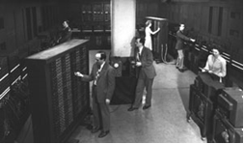
4.1 历史上的计算机
1946年2月14日，世界上第一台电子数字计算机（ENIAC）在美国诞生，并于次日正式对外公布。共用了18000多个电子管组成，占地170m²，总重量为30吨，耗电150kw。运算速度较快，能达到每秒能进行5000次加法、 300次乘法，比当时最快的继电器计算机的运算速度快1000多倍。

Slide 54
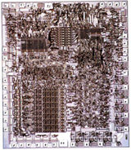
4.1 历史上的计算机
电子计算机从诞生起，短短的50多年里经过了电子管、晶体管、集成电路（IC）和超大规模集成电路（VLSI）四个阶段的发展。在这个过程中，计算机的体积越来越小，功能越来越强，价格越来越低，应用越来越广泛。中国的计算机也有了飞速的发展。2014年初，中国造的天河2号电脑成为了世界上最快的电脑。天河2号拥有百万个核，运算速度达到5亿亿次的浮点运算。

Slide 55
4.1 历史上的计算机——四代计算机
第一代计算机所经历的时间为1946年至1958年。处于这一时代的计算机的共同特点是：体积较大；运算速度较低；存储容量不大；而且价格昂贵；使用也不方便。解决一个简单问题所编写的程序的复杂程度也难以表述。这一代计算机只在重要机构或科学研究部门使用，主要用于科学计算。
第二代计算机所经历的时间为1958年至1965年。这一时代的计算机全部采用晶体管作为电子器件，其运算速度比第一代计算机的提高了近百倍，体积为原来的几十分之一。在软件方面，开始使用计算机算法语言。这一代计算机不仅用于科学计算，还用于数据处理和事务处理及工业控制。

Slide 56
4.1 历史上的计算机——四代计算机
第三代计算机所经历的时间为1965年至1970年。这一时期的计算机的主要特征是以中、小规模集成电路为电子器件。一个重大的突破是计算机出现了操作系统，计算机的功能越来越强，应用范围越来越广。它们不仅用于科学计算，还用于文字处理、企业管理、自动控制等事务。与此同时，还出现了计算机技术与通信技术相结合的信息管理系统，可用在生产管理、交通管理、情报检索等领域。
第四代计算机是指从1970年以后采用大规模集成电路（LSI）和超大规模集成电路（VLSI）为主要电子器件制成的计算机。例如80386微处理器，在面积约为10mm*l0mm的单个芯片上，可以集成大约32万个晶体管。第四代计算机的另一个重要分支是以大规模、超大规模集成电路为基础发展起来的微处理器和微型计算机。

Slide 57
4.2 嵌入式系统
在汽车上能看到各式各样的智能化功能，如无钥匙启动、自动头灯、倒车影像等，都是由计算机完成的。只不过这样的计算机是嵌入在汽车内部的，称为嵌入式系统。一辆汽车内部有多达50个这样的“计算机”。
English Name | 中文名 | English Name | 中文名
Anti-lock brakes | 防抱死刹车 | Electronic instruments | 电子仪器
Automatic teller machines | 自动取款机 | Electronic toys/games | 电子玩具/游戏
Automatic toll systems | 自动收费系统 | Factory control | 工业控制
Automatic transmission | 自动换档 | Fax machines | 传真机
Avionic systems | 航空系统 | Fingerprint identifiers | 指纹识别器
Battery chargers | 充电器 | Home security systems | 家庭安全系统
Camcorders | 数码摄像机 | Printers | 打印机
Cell phones | 手机 | Satellite phones | 卫星电话
Cell-phone base stations | 手机基站 | Scanners | 扫描仪
Cordless phones | 无线电话 | Televisions | 电视机
Cruise control | 定速巡航 | Temperature controllers | 温度控制器
Digital cameras | 数码相机 | Theft tracking systems | 盗窃跟踪系统
Disk drives | 磁碟机 | TV set-top boxes | 机顶盒
Electronic card readers | 读卡器 | Washers and dryers | 洗衣机干洗机

Slide 58
4.2 嵌入式系统
计算机的应用已深入到生活的各个方面，从家用设备到工业设备，从民用设备到军用设备。所以，当现在谈论到什么是计算机的时候，我们应该知道，身边的一切电子控制、自动化系统等都是计算机的应用。它们有一个共同的特点：具有运算能力并且经过编程后可以解决特定的问题。这个编程可以是用软件，在CPU的平台上运行，或者是直接做成硬件来执行。
近年来，由于计算机辅助设计软件的进步，使得硬件的开发也较为容易。尤其是FPGA（Field Programmable Gate Array）的发展，硬件原型机的制作也变得相对容易许多。设计FPGA就好像是编写软件程序，设计好的程序（用特殊的语言），进过编译后，下载到FPGA的开发板上，就完成了硬件的设计。
无论如何，软件程序是需要硬件来执行，那硬件需要软件吗？通用型的CPU肯定是需要软件来完成计算，然而专用型（Application Specific）的硬件，就不需要软件了，因为整个“软件”算法已经嵌入在硬件设计里了。

Slide 59
4.3 未来的计算机——计算机科学未来发展趋势
（1）随着互联网的发展，信息安全（Information Security）逐渐成为人们不可忽视的学科。如何确保信息系统的安全，已成为全社会关注的问题。
（2）随着互联网的发展，云计算（Cloud Computing）将成为主流的计算方式。云计算是分布式计算（Distributed Computing）、并行计算（Parallel Computing）、效用计算（Utility Computing）、网络存储技术（Network Storage Technologies）、虚拟化技术（Virtualization）、负载均衡技术（Load Balance）等计算机和网络技术发展融合的产物。
（3）随着互联网的发展，大数据（Big Data）将影响互联网和云计算等大规模数据的操作。大数据技术的战略意义不在于拥有庞大的数据量，而在于如何对这些含有意义的数据进行快速、实时的分析处理。

Slide 60
4.3 未来的计算机——计算机系统的发展趋势
当今计算机系统的发展趋势是：系统越来越大，核数越来越多；终端越来越小，越来越便携；越来越高效能。多核时代已经到来。2005年4月，英特尔仓促推出简单封装双核的奔腾D和奔腾四至尊版840。AMD在之后也发布了双核皓龙(Opteron)和速龙(Athlon) 64 X2处理器。但真正的“双核元年”，则被认为是2006年。这一年的7月23日，英特尔基于酷睿(Core)架构的处理器正式发布。2006年11月，又推出面向服务器、工作站和高端个人电脑的至强(Xeon)5300和酷睿双核、四核至尊版系列处理器。而如今，智能手机已经出现了四核以及八核。不久的将来，个人电脑会有32核，64核，128核及以上。时代的进步飞速，现在的超级电脑已经有一百万核以上了！在多核的时代，如何设计软件使其有效地在多核上运行、操作系统要如何有效管理这么多的核，等等，这些都是计算机科学所面临的诸多挑战，需要大量计算机专业人才来解决并行、调度、资源管理、节能省电等等的问题。计算机科学的研究发展方兴未艾、生机蓬勃。

Slide 61
第五节 计算机前沿知识——大数据
数据
大数据
大数据的应用

Slide 62
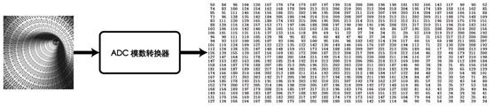
5.1 数据——什么是数据？
什么是数据？
在计算机科学中，数据是指所有能输入到计算机并被计算机程序处理的，具有一定意义的数字、字母、符号和模拟量等的通称。
计算机的世界里只有两个数：0，1。而正是这简单而又神奇的两个数字，却能表示现实生活中各式各样的数据。
计算机利用模数转换器（ADC，Analog to Digital Converter），将模拟信号（即真实世界的连续的信号）转换为数字信号（即用数值表示的离散信号），即0,1进行传输。

Slide 63
5.1 数据——数据数据处理操作
正如数据在计算机中的定义：输入到计算机并进行处理的内容。将照片，音频等信息转化为二进制的过程，是计算机对数据的采集工作；将这些数据以二进制的方式存入到计算机，计算机完成了对数据的存储操作；在存入计算机的信息中提取我们感兴趣的部分，是计算机对数据的检索操作；对数据进行加工，比如噪声去除，图像增强，是计算机对数据的加工操作；将关键数据进行加密等操作，是计算机对数据的变换操作；最后，将这些数据传输给其他计算机，计算机完成了对数据的传输操作。
以上各种操作，均是数据处理的部分内容。数据处理指的就是对数据的采集、存储、检索、加工、变换和传输。

Slide 64
5.2 大数据
国际数据公司（IDC）从下面这四个特征来定义大数据，即海量的数据规模（Volume）、快速的数据流转和动态的数据体系（Velocity）、多样的数据类型（Variety）、巨大的数据价值（Value）。
亚马逊（全球最大的电子商务公司）的大数据科学家John Rauser 给出了一个简单的定义：大数据是任何超过了一台计算机处理能力的数据量。
维基百科解释道：“大数据(big data)，指的是所涉及的资料量规模巨大到无法通过目前主流软件工具，在合理时间内达到撷取、管理、处理并整理成为帮助企业经营决策更积极目的的资讯”
大数据是一个宽泛的概念。诚然“大”是大数据的一个重要特征，但远远不是全部。大数据是“在多样的大量的数据中，迅速获取信息的能力”。这个定义凸显了大数据的功用，而其重心是“能力”。大数据的核心能力，是发现规律和预测未来。

Slide 65
5.3 大数据的应用
有了大数据的概念，本节将列举生活中大数据的应用。大数据的应用包括了射频识别（RFID）、传感设备网络、天文学、大气学、基因组学、生物学、大社会数据分析、互联网文件处理、制作互联网搜索引擎索引、通信记录明细、军事侦查、社交网络、通勤时间预测、医疗记录、照片图像和图像封存、大规模的电子商务，等等不同领域的应用

Slide 66
5.3.1 大数据的应用——商业中的大数据
沃尔玛是最早利用大数据而受益的企业之一，曾拥有世界上最大的数据仓库系统。公司在对消费者购物行为进行分析时发现，男性顾客在购买婴儿尿片时，常常会顺便搭配几瓶啤酒来犒劳自己，于是推出了将啤酒和尿布捆绑销售的促销手段。如今，这一“啤酒＋尿布”的
美国第二大的超市塔吉特（Target）百货公司，为了吸引孕妇这一含金量很高的群体，也求助数据分析手段。他们希望在孕妇怀孕较初期时就把她们识别出来，这样就可以在别的竞争对手之前吸引她们的采购。数据分析成果也成了大数据技术应用的经典案例。
Tesco PLC（特易购）这家超市连锁在其数据仓库中收集了700万部冰箱的数据。通过对这些数据的分析，进行更全面的监控并进行主动的维修以降低整体能耗。
梅西百货(Macy's)的实时定价机制可以根据需求和库存的情况进行实时调价。该公司基于SAS的系统可以对多达7300万种货品进行实时调价。

Slide 67
5.3.1 大数据的应用——体育竞技中的大数据
随着互联网的发展，大数据已经悄然进入了这项体育竞技项目的赛场。
F1赛车场可能是大数据最经典的应用场景之一，一辆辆风驰电掣的造价高达200万美元的F1赛车的设计、模拟、测试和建造完全在电脑中完成，这个流程的每个环节都将产生大量数据。虽然F1的模拟测试需要昂贵的计算机软硬件环境，但这依然比在赛道上实测的成本要低，据悉，一辆F1赛车在赛道上实测的花费每天高达40-60因此，各大F1车队纷纷大量借助高级流体动力计算（CFD）和CAD/CAM进行赛车的设计、测试和制造。尤其在测试环节，每辆F1赛车都是大数据发生器，对计算和存储环境提出了极高的要求。

Slide 68
5.3.1 大数据的应用——日常生活中的大数据
美国电业公司TXU Energy，发明了一种智能电表技术。有了智能电表，公司能每隔15分钟就读一次用电数据，而不是过去的一月一次，从而大大节省了抄表的人且由于能高频率快速采集分析用电数据（产生大数据），供电公司能根据用电高峰和低谷时段制定不同的电价。
PRADA试衣间的大数据。在纽约旗舰店里，每件衣服上都有RFID码。每当顾客拿起衣服进试衣间时，这件衣服上的RFID会被自动识别，试衣间里的屏幕会自动播放模特穿着这件衣服走台步的视频。这也需要大数据相关技术对顾客信息和服装信息的处理。

Slide 69
第六节 计算机科学之美
无处不在的计算机
计算机学科本身包含的知识面之广

Slide 70
6.1 无处不在的计算机
现今社会大量地使用计算机，已经找不到没有使用计算机的领域了。大家都知道，假如没有电，世界将一片黑暗。可是假如没有计算机，世界会怎样？交通运输瘫痪，制造业无法发展，农业遭受损失，通讯将中断，商业和金融活动将无法进行。

Slide 71
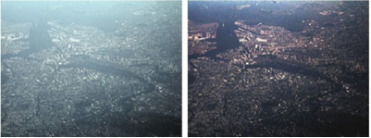
6.1.1 无处不在的计算机——交通运输
随着科学技术的发展，计算机在交通运输中起着举足轻重的作用。从空运系统，到陆运系统，计算机无处不在。
如下图所示，左图为航拍原图像，右图为经过去雾处理后的图像，可以看出，去雾后的图像能够恢复出清晰的地面场景，有助于高空视觉系统的分辨和识别，减少了雾对飞机降落的影响。
计算机在空运中不仅仅进行图像处理。澳门机场和深圳机场曾发生过这样一件事。当一场台风来临时，由于澳门机场的计算机比较先进，算出飞机不必停飞；而深圳机场因为算不清楚，只好关闭机场，损失以亿计。

Slide 72
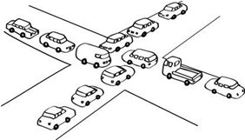
6.1.1 无处不在的计算机——交通运输
陆运系统中，现在城市里的地铁，城市间铁路运输、动车、高铁，都是计算机全程和全局来控制。假如系统没有设计好，没有测试全，没有考虑各种可能的情况，惨剧就可能会发生。除了计算机设计的功能正确和安全可靠以外，计算机的性能也是十分重要的。气象预测牵扯到大规模的计算，需要高性能的计算机和软件。2001年12月7日，一场没有预报的落雪使北京的交通大瘫痪，很多人只能步行几小时回家，不少人指责气象部门失职。再看道路上的红绿灯控制系统。离开了计算机，没有了交通信号控制系统，没有了道路监控系统，十字路口将会产生死锁，封锁交通，致使交通瘫痪。如图1.3所示。

Slide 73
6.1.1 无处不在的计算机——制造产业
以日本和韩国的造船业为例，由于采用先进的计算机技术，这两个国家的造船工人人数从十几万下降到2万多，年造船排水量近千万吨；我国有30万造船工人，年造船300万吨排水量，效率相差数十倍。
建设高速公路用的铺沥青设备，西气东输以后需要的燃气轮机，地铁建设需要的大型挖掘机等等许多关键性设备我国都不能制造，只能花巨额外汇进口。因为制造这些设备都需要性能先进的计算机的帮助。在当今时代，制造业仅仅靠拼人力是不行的，一定要靠计算机技术提高产业水平。

Slide 74
6.1.1 无处不在的计算机——农业生产
计算机在美国农业领域内的应用，最早可追溯至20世纪50年代初。迄今，计算机的应用，给美国带来了高质量、高效率和高效益的农场管理、科研和生产；同时也使作物生产管理自动化，农田灌溉调控自动化，畜禽生产管理自动化，农机管理与产品加工自动化，以及农业科研与服务系统信息化。农业生产控制需要物联网技术，其中包含利用传感器和网络对信息的采集、分析和控制。
如果没有计算机，这所有的工作都将由人力来完成，不仅效率低下，而且会影响农作物的品质。同时，没有计算机预报的台风、冰雹、洪水可能给农业带来灾难性的损失。

Slide 75
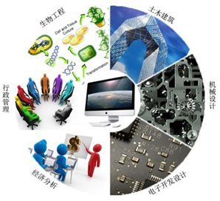
6.1.1 无处不在的计算机——日常生活
现代生活的各行各业都离不开计算机：在生物工程中，新兴的生物信息工程，DNA基因工程，蛋白质结构分析，需要计算机的支撑；在土木建筑，机械设计，电子开发设计中，计算机辅助设计（Computer Aided Design CAD）利用计算机硬软件系统辅助人们对产品或工程进行设计，诸如AutoCAD等软件在工程制图中被广泛使用；在行政管理，经济分析中，诸如SPSS（Statistical Product and Service Solutions）等统计学分析、数据挖掘软件被大量运用。

Slide 76
6.2 计算机学科本身包含的知识面之广
论一门学科是否美，应当不仅仅讨论其应用之广。而对于学生而言，一个学科所涵盖知识面的广度，更能体现该学科的美。换言之，一个覆盖面窄的学科，一旦对其失去兴趣，就很难再找回那份学习的热情。而一个覆盖面很广的学科，在学习过程中，总能发现自己所感兴趣的点。恭喜你！选择了计算机科学专业，你会在今后的学习中体会到各种计算机技术带给你的新鲜感，你总能找到与你自己兴趣相符的那个点。

Slide 77
6.2.1 计算机学科本身包含的知识面之广 ——哲学
对，你没有看错。计算机科学中覆盖了丰富的哲学，因此，喜欢哲学的学生不要因进入计算机而后悔，更应该感到庆幸。那计算机科学都包含哪些哲学问题呢？
什么是知识？是么是思考？如何让计算机思考？电脑能否思考？电脑能否取代人？什么又是智能？哪一类问题电脑能解决？哪一类问题无论用多强大的电脑也不能解决？新型电脑理论的发展，例如量子电脑、DNA电脑？他们的能力有所突破吗？我们在二十世纪就开始在研究这些问题。有许多的问题和新的问题还在等待人类的探索。

Slide 78
6.2.2 计算机学科本身包含的知识面之广 ——文学艺术
文学艺术的精髓是什么？答案是非常强的创造性。而计算机科学，正是将这种精神发挥得淋淋尽致。
软件设计需要创造：同样一个功能，有人实现出来总让人摸不着头脑，而有些实现却让人感到舒适、人性化。同样，有些程序编码让人读完一行就没有继续读下去的欲望，而有些程序却能让人有种不是自己写的，甚似自己所写的一样。
游戏的设计需要创造：从功能，到角色设计，游戏的整体设计都需要创造。棋牌类游戏因为其很强的功能性，占据一壁江山。很多网游，因其画面感，吸引了不少玩家。

Slide 79
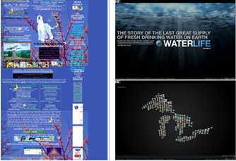
6.2.2 计算机学科本身包含的知识面之广 ——文学艺术
UI（User Interface），用户体验更需要创造性，甚至可以说好的用户体验更需要艺术与计算机的综合。下面来看两个例子。如下图，显示了两个不同的网站页面。
孰丑孰美？大家心中自有定论。

Slide 80
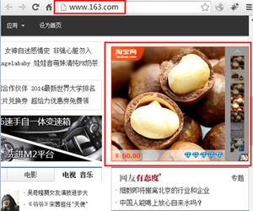
6.2.3 计算机学科本身包含的知识面之广 ——商学与社会学
商学与社会学也十分受益于计算机的应用。电子商务已经运用到各个领域，大家对B2C（Business-to-Consumer，商家对客户）商业模式也已经耳熟能详。淘宝商城、京东商城这些典型的成功的例子不仅仅使得互联网公司从中受益，更是方便了人们的日常生活。当你在淘宝浏览过一些产品后，你会意外的发现，怎么很多网站“知道”你浏览过什么？下图是“网易”上的一个例子，这是因为你在浏览淘宝网时，浏览记录保存到了cookie中。“广告联盟”能智能的搜索到这些信息并在你浏览其它网站时显示出来。

Slide 81
6.2.3 计算机学科本身包含的知识面之广 ——商学与社会学
商学与社会学不仅仅是使用了计算机应用，其很多思想更是能够在计算机的课程中形成。比如对于管理，商业中需要管理各种各样的人、事、物，包括管理团队。而在计算机中，操作系统的管理与其如出一辙。在管理一个团队时，常常可能要用有限的人去完成一个很艰难的项目。同样，在操作系统中也将对有限的资源进行管理，比如多核CPU等等。
所以，如果你的未来打算从事商学、社会学，在计算机的世界，你同样能够学到这些学科的精髓，并能将其扩大化。

Slide 82
6.2.4 计算机学科本身包含的知识面之广 ——数学
喜欢数学的同学，恭喜你，你所拥有的数学知识将能够帮助你在计算机的世界里学得“如鱼得水”。数学是很多学科的基础，在计算机学科中，良好的数学功底也会帮助你走上更高的层次。
密码学、图像学、编码解码、模式识别、优化算法等等都包含了很多很多的数学，这里就不再一一详述，读完本书，你应该就会有些体会。

Slide 83
6.2.4 计算机学科本身包含的知识面之广 ——工程学
什么是工程？工程的精神又是什么？答案是精益求精。工程不论大小，工艺必须精益求精，如同一幅画图，不许有一点败笔，否则带来的将会是灾难。举个例来说，对于造桥，设计尤为关键：(1)建筑的受力因素。当建筑物的整个主体结构在承受能容许的外力后，要求能够保持稳定，没有不正常的变形和裂缝，能使人们安全使用；(2)自然界的影响。建筑是建造在大自然的环境中的，它必然受到日晒、雨淋、冰冻、地下水、热胀冷缩等影响；(3)各种人为因素的影响，如机械振动、化学腐蚀、装饰时拆改、火灾及可能发生的爆炸和冲击。如果不考虑这些因素，那么一座桥建成之时，便是灾难来临的倒计时开始之时。因此，对于工程学，必须要设计，再设计，再…设计。
同样，在计算机的世界里，我们也追寻精益求精。正如本章开根号的例子，虽然第一个算法可以完成功能，但是我们需要对问题进行持续的优化，需要了解到问题的本质是什么，问题的复杂度是什么，这些又与物理化学等学科是相通的。

